Slide 1
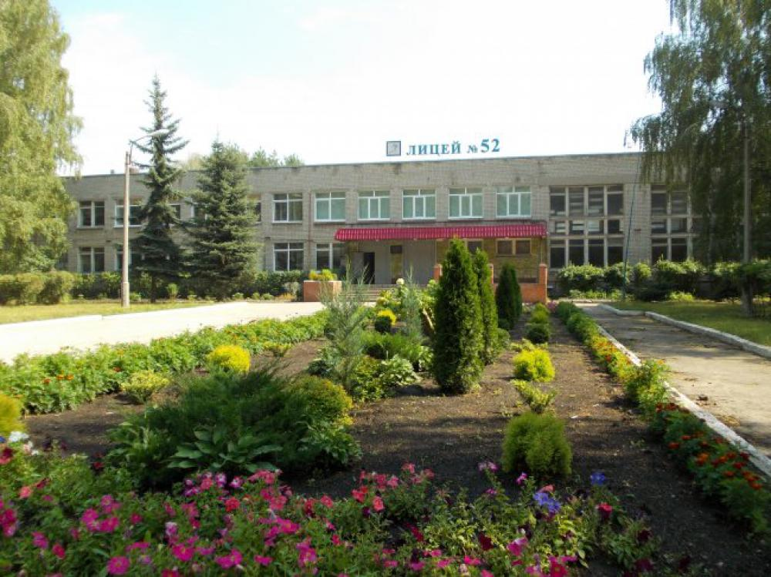
МБОУ “Лицей № 52” г. Рязани

Slide 2
Система подготовки к ЕГЭ по математике
МБОУ “Лицей № 52” г. Рязани
Бодрова Галина Петровна,
учитель математики
высшей квалификационной категории

Slide 3
МБОУ “Лицей № 52” г. Рязани

Slide 4
МБОУ “Лицей № 52” г. Рязани
АДМИНИСТРАЦИЯ
РОДИТЕЛИ
УЧИТЕЛЯ
ОБУЧАЮЩИЕСЯ

Slide 5
МБОУ “Лицей № 52” г. Рязани
ОРГАНИЗАЦИОННОЕ
ИНФОРМАЦИОННОЕ
ПСИХОЛОГИЧЕСКОЕ
ПРЕДМЕТНОЕ
НАПРАВЛЕНИЯ ПОДГОТОВКИ

Slide 6
Предметное направление: педагогические кадры
МБОУ “Лицей № 52” г. Рязани

Slide 7
МБОУ “Лицей № 52” г. Рязани
Правильно мыслить более ценно, чем многое знать.
Джон Локк

Slide 8
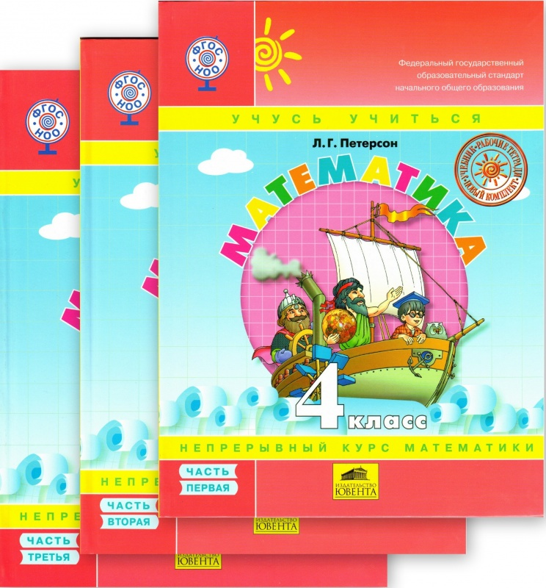
Предметное направление: содержание (1-4 классы)
МБОУ “Лицей № 52” г. Рязани

Slide 9
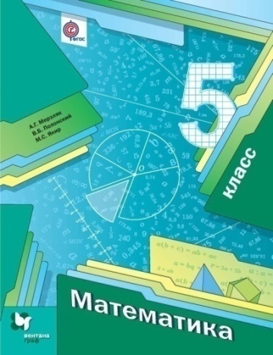
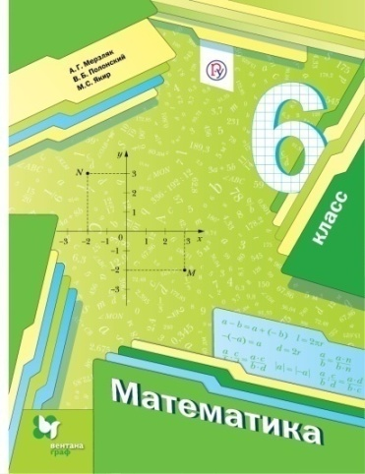
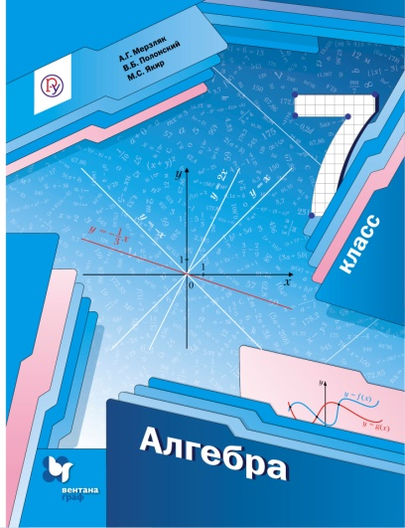
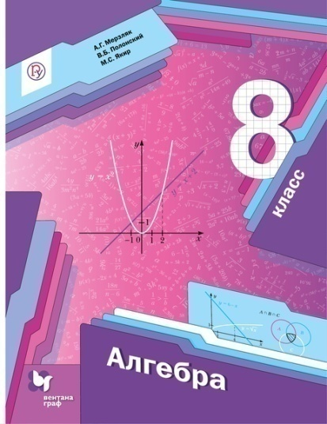
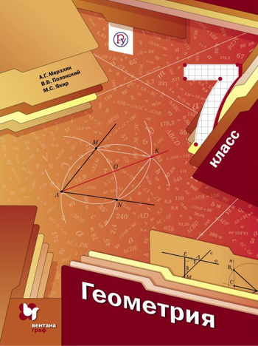
Предметное направление: содержание (5-8 классы)
МБОУ “Лицей № 52” г. Рязани

Slide 10
Предметное направление: содержание
МБОУ “Лицей № 52” г. Рязани

Slide 11
Предметное направление: содержание
МБОУ “Лицей № 52” г. Рязани

Slide 12
Предметное направление: содержание
МБОУ “Лицей № 52” г. Рязани

Slide 13
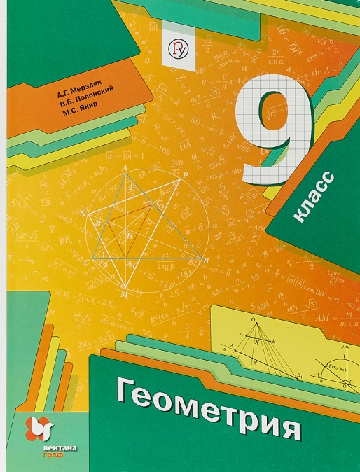
Предметное направление: содержание (9 классы)
МБОУ “Лицей № 52” г. Рязани

Slide 14
Предметное направление
МБОУ “Лицей № 52” г. Рязани
Анализ
-
Приемы
Способы
Синтез
Сравнение
ОУУН
Понимание причинно-следственных связей
Вывод
Функциональная грамотность
-
Применение в нестандартной ситуации

Slide 15
Предметное направление: содержание (10-11 классы)
МБОУ “Лицей № 52” г. Рязани

Slide 16
Предметное направление: содержание (10-11 классы)
МБОУ “Лицей № 52” г. Рязани

Slide 17
МБОУ “Лицей № 52” г. Рязани
Организационное
Родительские собрания и индивидуальные консультации для родителей
Модульные педсоветы
Информационное
Нормативные документы
Процедура проведения ЕГЭ
Психологическое
Тренинг: «ЕГЭ без стресса»
Консультации для обучающихся и родителей
Консультации для педагогов
График консультаций для обучающихся
Пробные экзамены
Работа с бланками ЕГЭ
Расписание ЕГЭ
Изменения в ЕГЭ
Дорожная карта
Индивидуальные маршрутные листы
…
…
Официальные сайты

Slide 18
ЕГЭ по математике (профильный уровень)
МБОУ “Лицей № 52” г. Рязани
 | 2018 | 2019 | 2020
Средний балл | 57 | 69 | 65
Максимальный балл | 90 | 90 | 88

Slide 19
МБОУ “Лицей № 52” г. Рязани

